Slide 1

Chào mừng thầy cô giáo
về dự giờ lớp 1

Slide 2

HOẠT ĐỘNG TRẢI NGHIỆM
CHỦ ĐỀ 6: QUÊ HƯƠNG EM

Slide 3






TIẾT 1
SINH HOẠT DƯỚI CỜ

Slide 4
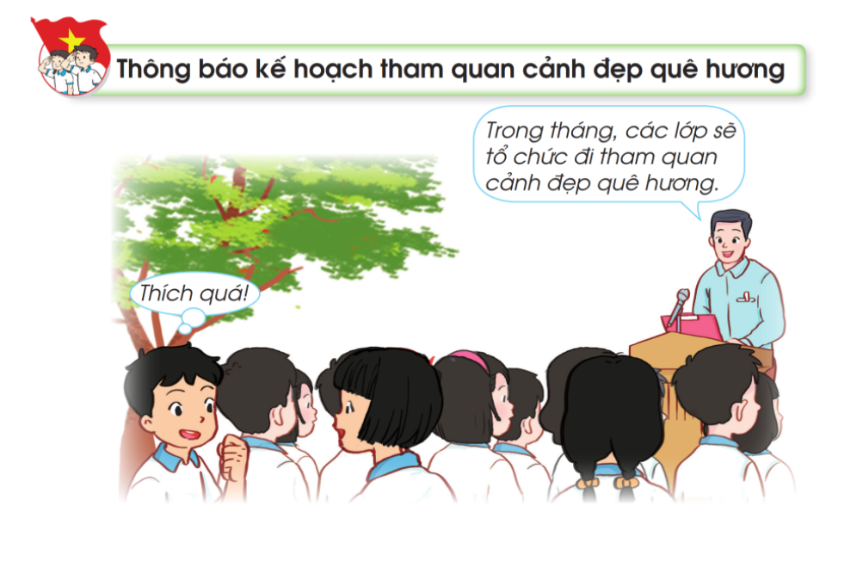

Slide 5
TIẾT 2
HOẠT ĐỘNG GIÁO DỤC
THEO CHỦ ĐỀ

Slide 6

Chia sẻ nhóm 2
Hoạt động 1: Tìm hiểu cảnh đẹp quê hương.

Slide 7

Hoạt động 2: Tập làm hướng dẫn viên du lịch.

Slide 8
TIẾT 3
SINH HOẠT LỚP

Slide 9
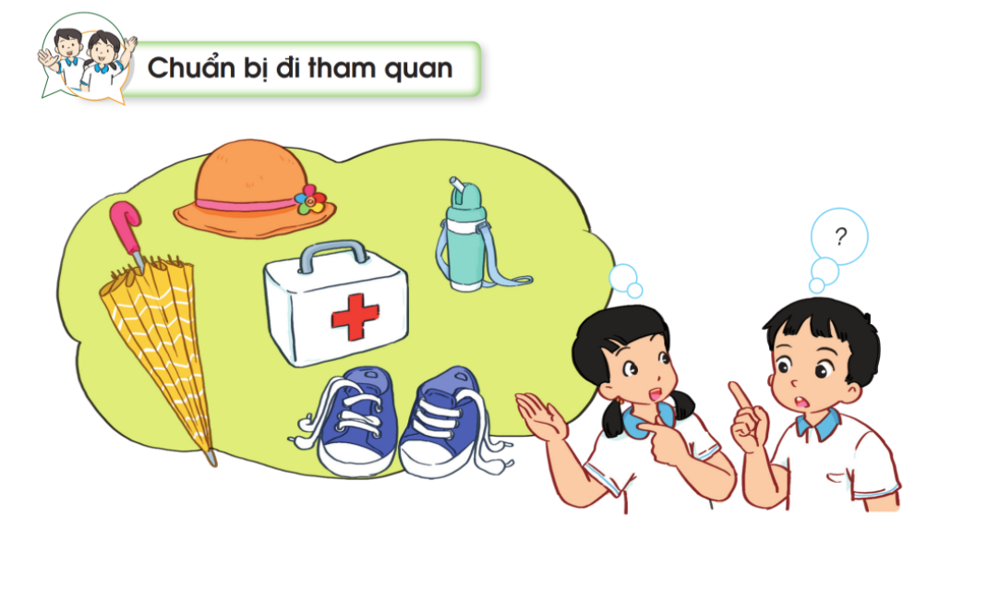
HS trao đổi nhóm đôi: chuẩn bị các vật dụng cần thiêt khi đi tham quan

Slide 10

CHÂN THÀNH CẢM ƠN!

